Slide 1
组会2021/11/08
徐磊

Slide 2
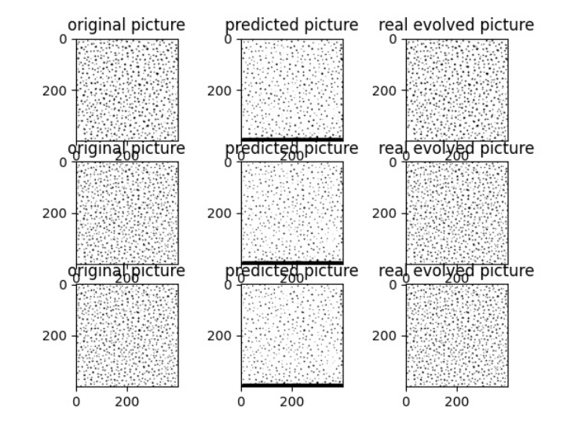
GAN

Slide 3
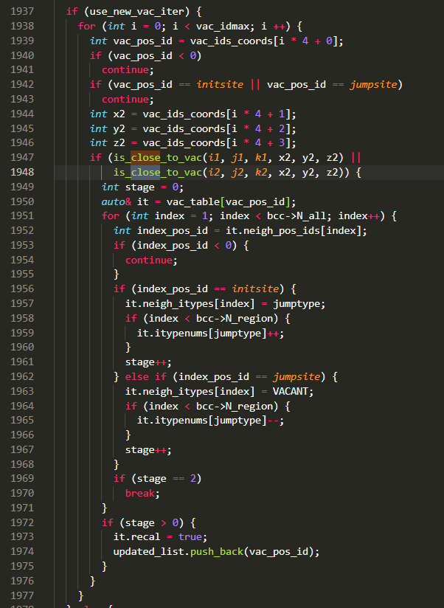
tensorkmc优化
10%的时间在do_jump后，更新空位系统。
思路一：直接外层循环上从核；
思路二：建立一个相邻空位信息列表，
每次只用更新相邻空位。
目前，在x86机器上测试，这块计算耗时占比可以忽略不计。

Slide 4
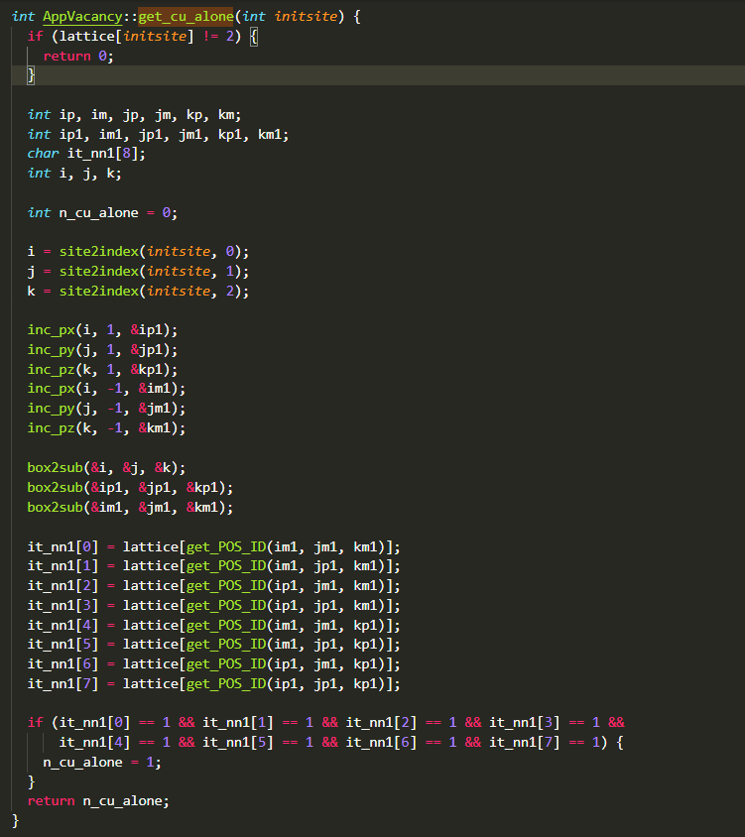
tensorkmc优化
统计单个铜原子个数：
存在大量访存分支预测。
体系很大，空位浓度高的时候，运算很耗时。
陈老师的思路：
人工设计一个卷积核，然后通过优化的卷积算子加速统计单个铜原子。
我的新思路：
直接训练简易的卷积网络,但是这样应该导致新的网络可能较之前的计算加速不明显。
通过增加新的功能(2原子团簇，3原子团簇...)，体现加速效果

